Slide 1
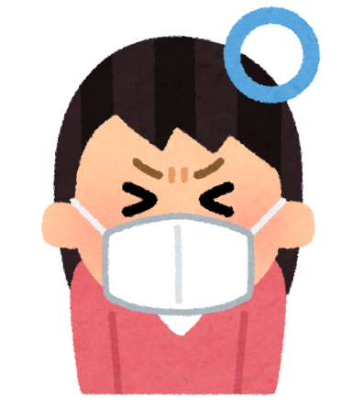
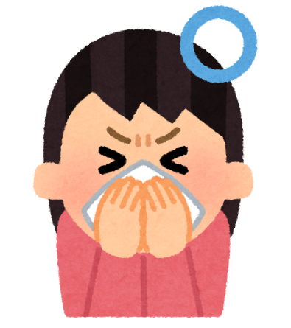
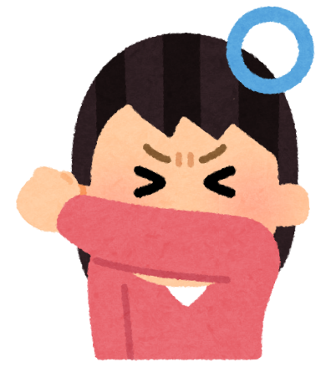
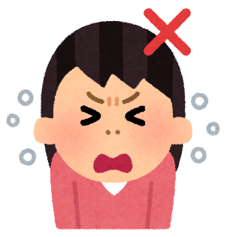
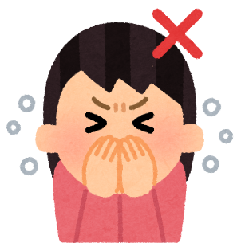
新型コロナウイルス・COVID-19対策
新型コロナウイルス・COVID-19対策
正しい手洗い
咳エチケット
～事業継続／BCP（Business Continuity Plan）に向けて～
～事業継続／BCP（Business Continuity Plan）に向けて～
手洗いの前に
■爪は短く切っておく
■時計や指輪は外しておく
３つの咳エチケット
流水でよく手をぬらした後、石けんをつけ、手のひらをよくこする
手の甲をのばすようにこする
手のひらの上で指先をこするようにして、指先・爪の間を念入りに洗う
両手を組むようにして指の間を洗う
手をねじりながら、親指の付け根のふくらんだ部分を洗う
手首も忘れずに洗う（内側・側面・外側）
①マスクを着用する
（口･鼻を覆う）
★ここがPOINT
鼻からあごまでを覆い、隙間が無いように装着
汚れが残りやすい場所
その１：手のしわ
マスクが無い時は…
②ティッシュや
ハンカチで口･鼻を覆う
★ここがPOINT
ティッシュはすぐゴミ箱に捨て、ハンカチはなるべく早く洗う
汚れが残りやすい場所
その２：指先・爪の間
とっさの時は…
汚れが残りやすい場所
その３：指の間
③袖で口･鼻を覆う
★ここがPOINT
ティッシュやハンカチが間に合わない場合は、手で覆わずに袖や上着の内側を使って覆う方が効果的
汚れが残りやすい場所
その４：親指のまわり
咳エチケットの違反例
汚れが残りやすい場所
その５：手首
■洗い終わったら、充分に水で流す
■清潔なペーパー等で拭き取って乾かす
■(あれば)消毒薬をすりこむ
何もせずに
咳やくしゃみをする
咳やくしゃみを
手でおさえる

